Slide 1
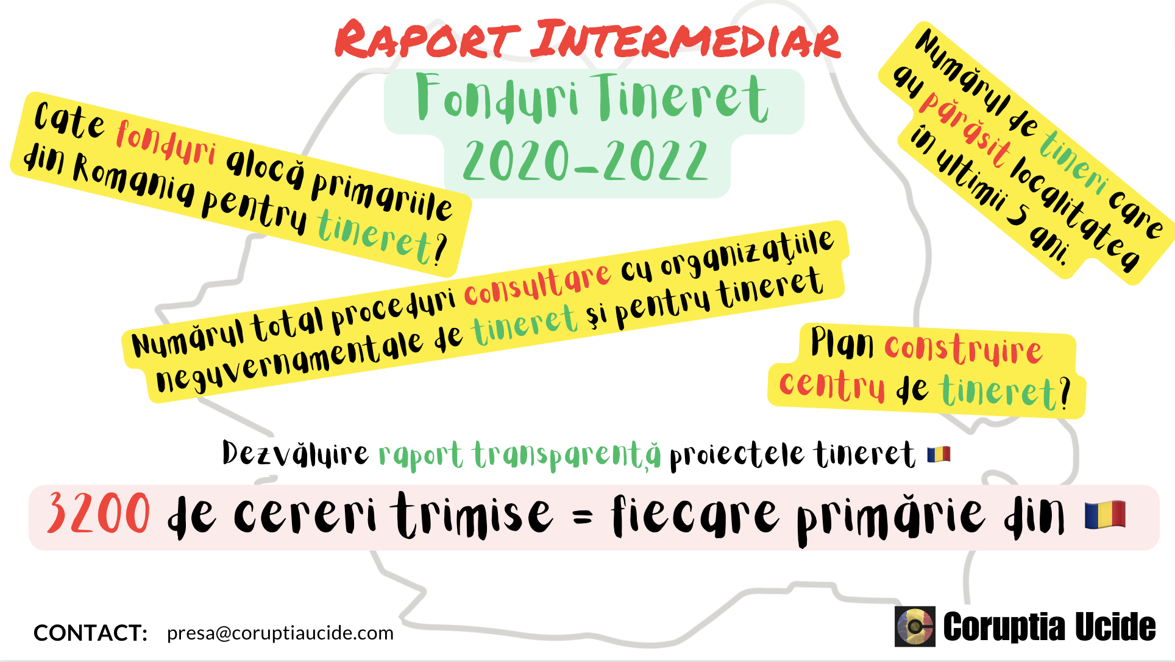

Slide 2

5,489,521
TINERI 15-35 ANI ROMANIA 2022 (INNSE)

Slide 3
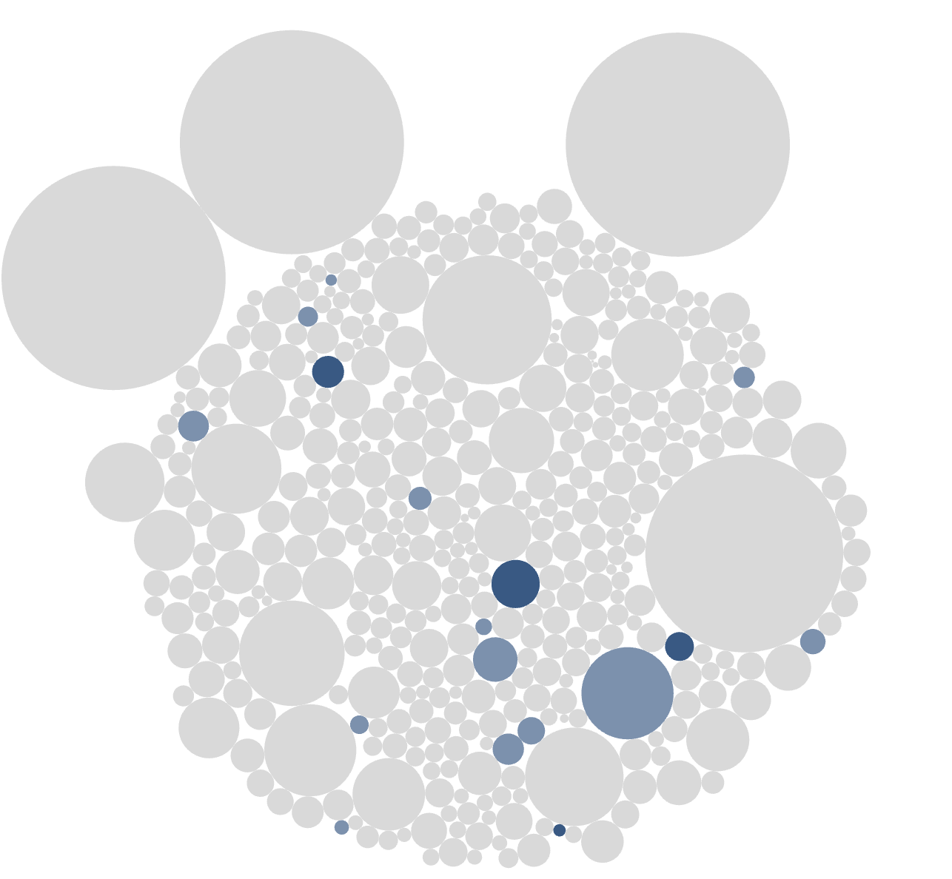
Număr consultări tineret ultimii 5 ani.
Culoarea Gri = 0 consultări / Mărime cerc = populatie tineri
Primaria Sector 3
Primaria Sector 5
Primaria Sector 2

Slide 4
Statul trebuie să consulte organizațiile de tineret în elaborarea politicilor relevante,
conform Legii tinerilor nr. 350/2006

Slide 5
Mentiuni:

Slide 6
Nu au fost sesizate probleme ce vizează tineretul deci prin urmare nu au fost organizate astfel de consultări
(Municipiul Beius)

Slide 7
Ce am intrebat?

Slide 8
Informații referitoare la finanțarea proiectelor destinate tineretului în localitatea dvs.:

Slide 9
Pentru scopul acestei cereri, definim
"proiecte destinate tineretului"
ca fiind proiecte care au ca beneficiari tineri cu vârste cuprinse între 14 și 35 de ani.

Slide 10
Aceste proiecte pot fi inițiative, activități sau programe care vizează dezvoltarea și sprijinirea tinerilor în diverse domenii, cum ar fi educație, formare profesională, cultură, sport, voluntariat, implicare civică și altele.

Slide 11
Cum arata capul de tabel cerut ?

Slide 12
Pentru a veni în ajutorul dumneavoastră am pregatit și un fișier Excel care permite completarea ușoară a acestor întrebări pe care îl găsiți atașat.
(1) Suma totală alocată pentru finanțarea proiectelor tineretului în anul 2022 (RON).
(2) Suma totală alocată pentru finanțarea proiectelor tineretului în anul 2021 (RON).
(3) Suma totală alocată pentru finanțarea proiectelor tineretului în anul 2020 (RON).
(4a) Numărul total de proiecte finanțate prin concurs în anul 2022.
(4b) Suma totală alocată pentru finanțarea proiectelor câștigătoare în anul 2022.
(5a) Numărul total de proiecte finanțate prin concurs în anul 2021.
(5b) Suma totală alocată pentru finanțarea proiectelor câștigătoare în anul 2021.
(6a) Numărul total de proiecte finanțate prin concurs în anul 2020.
(6b) Suma totală alocată pentru finanțarea proiectelor câștigătoare în anul 2020.
(7a) Numărul total de asocieri/parteneriate directe încheiate în anul 2022 pentru finanțarea proiectelor destinate tineretului.
(7b) Suma totală alocată pentru proiectele derulate prin asocieri/parteneriate directe în anul 2022 pentru finanțarea proiectelor destinate tineretului.
(8a) Numărul total de asocieri/parteneriate directe încheiate în anul 2021 pentru finanțarea proiectelor destinate tineretului.
(8b) Suma totală alocată pentru proiectele derulate prin asocieri/parteneriate directe în anul 2021 pentru finanțarea proiectelor destinate tineretului.
(9a) Numărul total de asocieri/parteneriate directe încheiate în anul 2020 pentru finanțarea proiectelor destinate tineretului.
(9b) Suma totală alocată pentru proiectele derulate prin asocieri/parteneriate directe în anul 2020 pentru finanțarea proiectelor destinate tineretului.
(10) Dacă administrația locală are în plan construirea unui centru de tineret: [DA/NU]
(11) Stadiul și termenul de finalizare a proiectului de construire a centrului de tineret.
(12a) Numărul de tineri care au părăsit localitatea în anul curent.
(12b) Numărul de tineri care au părăsit localitatea în ultimii 5 ani.
Planuri de implicare a lucrătorilor de tineret:
(13a) Dacă administrația locală are în plan angajarea lucrătorilor de tineret în cadrul instituției.
(13b) Dacă administrația locală are în plan colaborarea cu ONG-uri pentru implicarea tinerilor în activitățile locale.
(13c) Numarul de lucrători de tineret angajati în cadrul instituției.
(14) Numărul total de proceduri de consultare cu organizaţiile neguvernamentale de tineret şi pentru tineret din ultimii 5 ani, conform Legea tinerilor nr. 350/2006 alin 10 punct 2,3

Slide 13
Pe cine am intrebat ?

Slide 14
Toate primăriile
din România

Slide 15
De ce am intrebat?

Slide 16
Statul român glorifică tineretul în cuvinte, realitatea politicilor și finanțelor proiectelor de tineret spune altceva:
Interesul real și suportul pentru tineri este aproape inexistent.

Slide 17
Cate răspunsuri am procesat ?

Slide 18
420

Slide 19
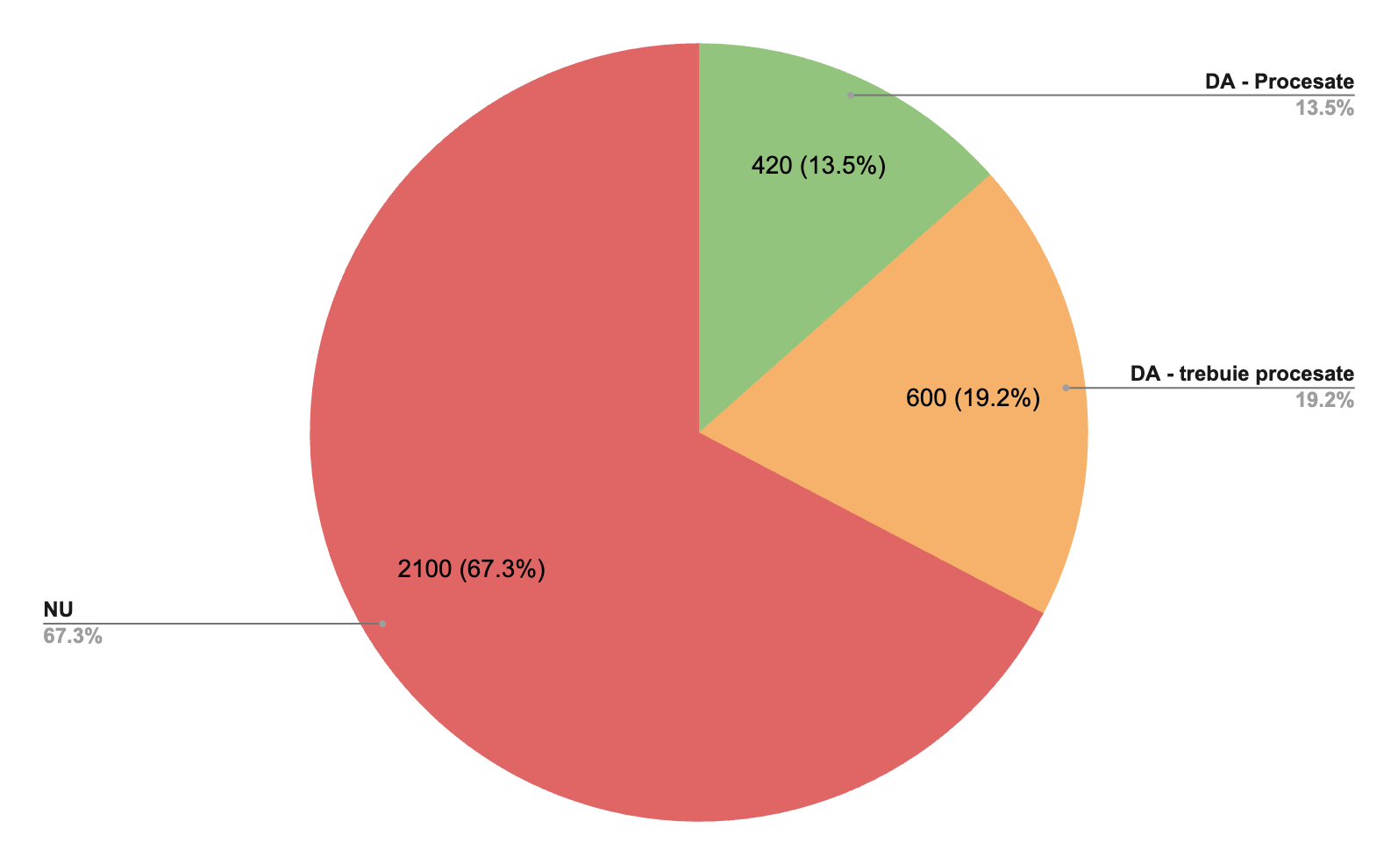
Rata de răspuns 3200 cereri
Vezi lista completa cu 420 de primarii

Slide 20
Următoarele date fac referire strict la cele 420 de răspunsuri primite și procesate.

Slide 21
903,255
Tineri 15-35 ani în localitățile cu răspunsuri procesate

Slide 22
3.704.983
Total populație în localitățile cu răspunsuri procesate

Slide 23
Reprezentabilitate studiu
420 de localității unde locuiesc:
  900 mii tineri
  3.7 milioane de persoane
Tinerii din cele 420 de localității reprezintă 16.4% din totalul tinerilor din România

Slide 24
Fonduri alocate către tineret

Slide 25
78M RON
124 proiecte
(2020)

Slide 26
152M RON
197 proiecte
(2021)

Slide 27
264M RON
335 proiecte
(2022)

Slide 28
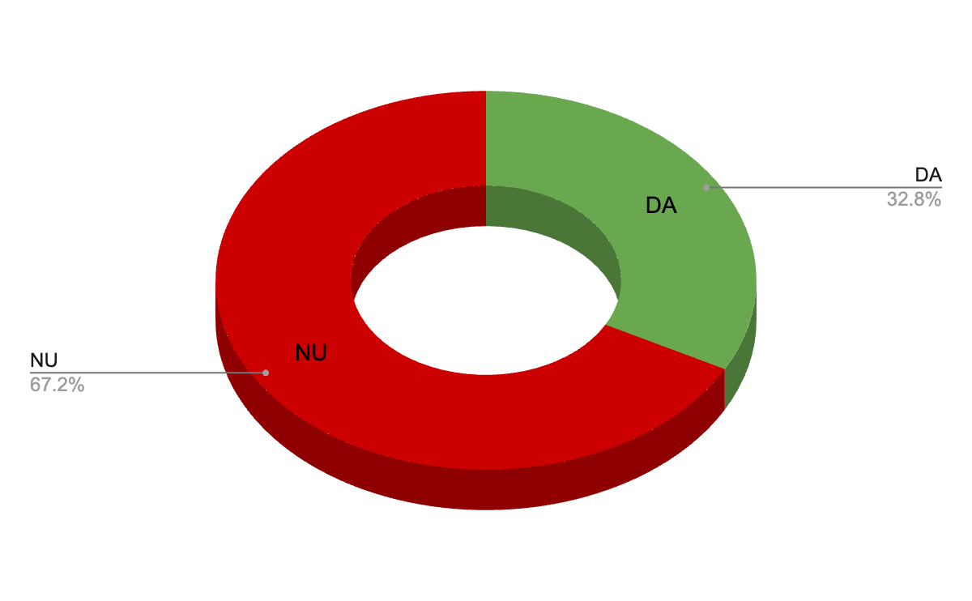
Ați alocat fonduri pentru tineret ? (2022)
Vezi lista completa cu 420 de primarii

Slide 29
67% dau fix 0 lei pentru tinerii.
Sa vedem niște localitati care “măcar” oferă ceva.

Slide 30
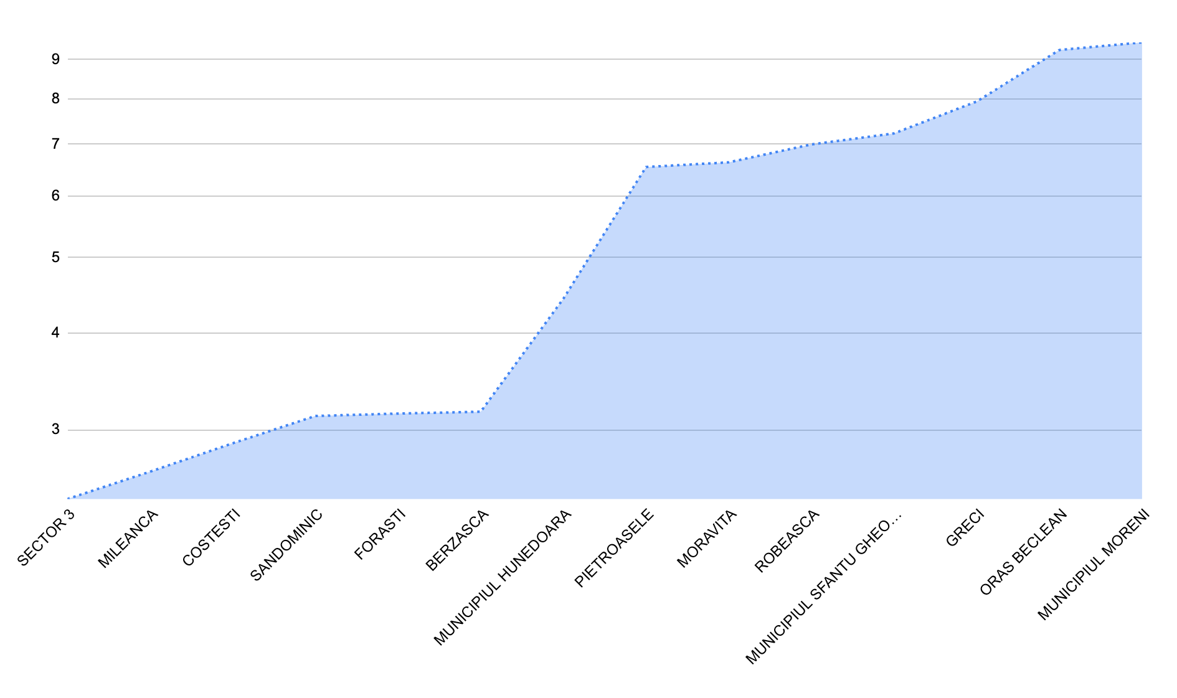
Localități care investesc sub 10 RON/AN
per tanar din localitate (2022)
Vezi lista completa cu 420 de primarii

Slide 31
Top 10 Localității după mărime -
Bani alocați pentru tineret 2022
Loc după numar populatie | Total număr tineri 15-35 ani în localitate (INS) | Judete | Localitate | Bani alocați pentru fiecare persoana tanar (2022) | Suma plătită de fiecare locuitor pentru proiecte de tineret(2022)
1 | 81876 | SECTOR 2 | MUNICIPIUL BUCURESTI | 806 | 183
1 | 81876 | SECTOR 5 | MUNICIPIUL BUCURESTI | 26 | 6
1 | 81876 | SECTOR 3 | MUNICIPIUL BUCURESTI | 2 | 1
2 | 63823 | Constanta | MUNICIPIUL CONSTANTA | 22 | 5
3 | 27182 | Buzau | MUNICIPIUL BUZAU | 0 | 0
4 | 18139 | Caras-Severin | MUNICIPIUL RESITA | 11 | 2
5 | 15820 | Hunedoara | MUNICIPIUL HUNEDOARA | 4 | 1
6 | 13812 | Hunedoara | MUNICIPIUL DEVA | 41 | 8
7 | 13840 | Covasna | MUNICIPIUL SFANTU GHEORGHE | 7 | 2
8 | 13225 | Galati | MUNICIPIUL TECUCI | 0 | 0
9 | 10289 | Timis | MUNICIPIUL LUGOJ | 34 | 8
10 | 8581 | Ialomita | MUNICIPIUL FETESTI | 6193 | 1591
Vezi lista completa cu 420 de primarii

Slide 32
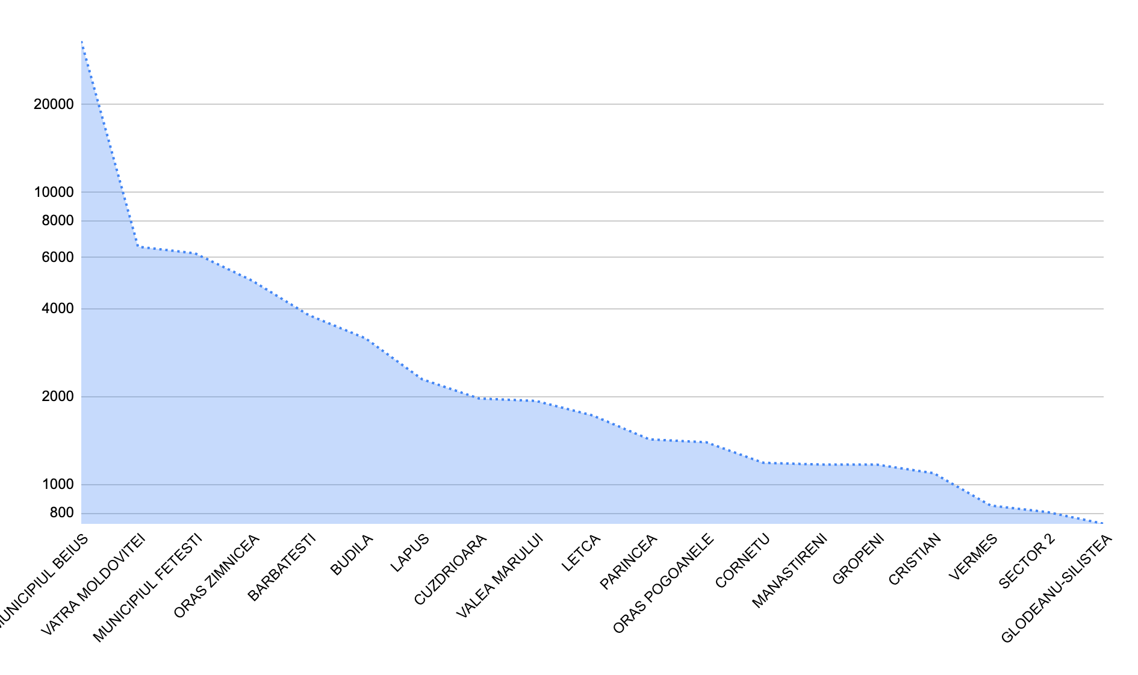
Top localității după bani alocați pentru tineret 2022
Alocatie copii 2023 (3075 RON /AN)
Vezi lista completa cu 420 de primarii

Slide 33
Localități cu finanțare alocată pentru tineri în 2022 care depășesc alocația pentru Copii (3072 RON).
1.4 %
Localității care oferă peste 3072 RON pentru fiecare tanar intre 15-35 de ani din localitate pentru fonduri de tineret
Judet | Localitate | Total număr tineri 15-35 ani în localitate (INS) | Bani alocați pentru fiecare persoana tanar (2022) (RON) | Suma plătită de fiecare locuitor pentru proiecte de tineret(2022)
Bihor | MUNICIPIUL BEIUS | 2419 | 32974 | 7477
Suceava | VATRA MOLDOVITEI | 1221 | 6522 | 1828
Ialomita | MUNICIPIUL FETESTI | 8581 | 6193 | 1591
Teleorman | ORAS ZIMNICEA | 3289 | 5002 | 1180
Gorj | BARBATESTI | 374 | 3808 | 958
Brasov | BUDILA | 1653 | 3171 | 1015
Vezi lista completa cu 420 de primarii

Slide 34
Consultare cu tinerii

Slide 35
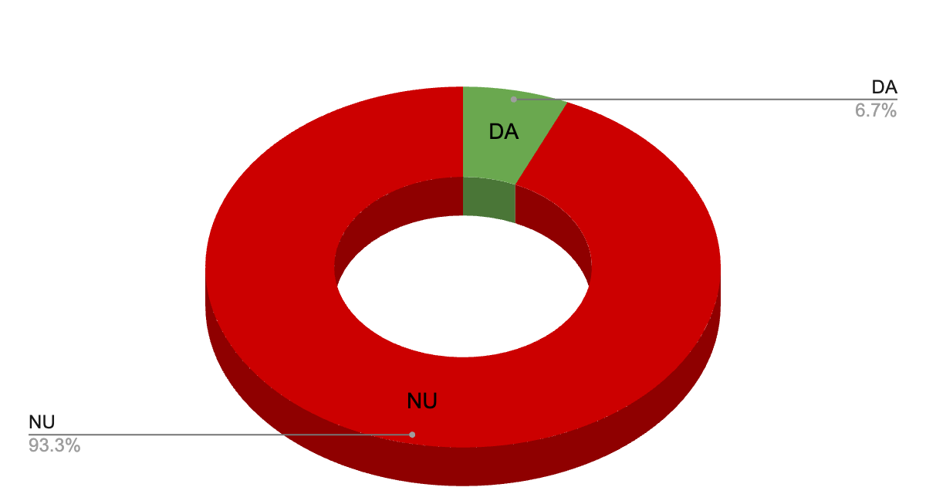
Număr consultări tineret ultimii 5 ani.
6 %
28 Localității care au organizat în total 134 de consultări privind cei 40.000 de tineri între 15-35 de ani cu domiciliu.
393
Localității nu au organizat nici o consultare cu tinerii în ultimii 5 ani. În total locuiesc aprox 1 milion de tineri 15-35 ani acolo.

Slide 36
393 din cele 420 de localității de unde am primit răspuns nu au avut acces la nici o consultare cu tinerii în ultimii 5 ani.
În cele 393 de localității trăiesc 863.000 de tineri între 15-35 ani

Slide 37
Plan colaborare ONG-uri tineret

Slide 38
Plan colaborare ONG-uri tineret
32 %
Localității au în plan colaborarea cu ONG-uri de tineret.
285
Localității care nu au nici un plan în viitor pentru a colabora cu ONG-uri de tineret.
Plan colaborare ONG-uri tineret | Număr răspunsuri |  | Total locuitori
DA | 136 | 32% | 1.8M
NU | 285 | 68% | 1.9M
Total | 421 | 100% | 3.7M
Vezi lista completa cu 420 de primarii

Slide 39
În total în cele 393 de localității unde nu s-a organizat nici o consultare cu tinerii locuiesc
3.5 milioane de persoane.

Slide 40
Număr tineri plecați în ultimii 5 ani.
Localitati | Judet | Număr tineri plecați ultimii 5 ani | Total număr tineri 15-35 ani în localitate (INS) 2022 | Procent număr tineri plecați în ultimii 5 ani din total tineri
CERTEZE | Satu Mare | 1800 | 1528 | 54.09%
FORASTI | Suceava | 1048 | 1112 | 48.52%
MIHESU DE CAMPIE | Mures | 581 | 630 | 47.98%
DUMBRAVA ROSIE | Neamt | 1860 | 2297 | 44.74%
PARAVA | Bacau | 500 | 1025 | 32.79%
MARUNTEI | Olt | 460 | 953 | 32.55%
TATARANI | Vaslui | 230 | 554 | 29.34%
STARCHIOJD | Prahova | 345 | 864 | 28.54%
ZAU DE CAMPIE | Mures | 300 | 840 | 26.32%
CERBAL | Hunedoara | 20 | 56 | 26.32%
Vezi lista completa cu 420 de primarii

Slide 41
Plan construire centru tineret

Slide 42
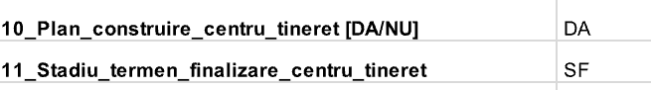
Comuna Nitchidorf, Timis
Primăria Sectorului 5

Slide 43
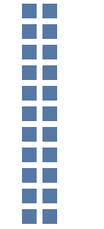
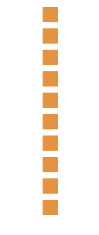
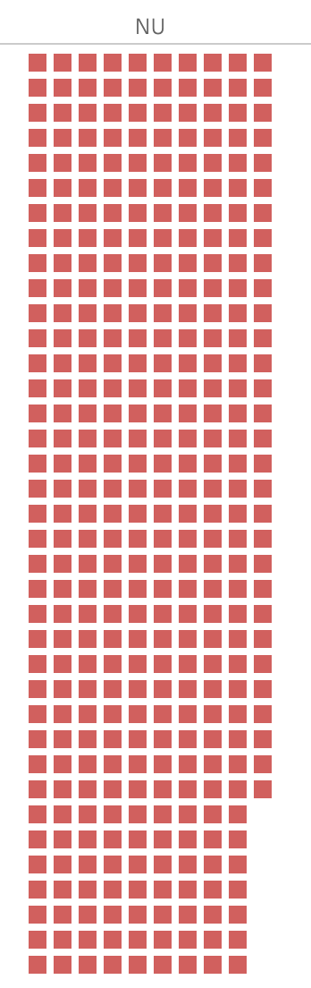
Plan construire centru de tineret.
DA | EXISTA | NU
Vezi lista completa cu 420 de primarii

Slide 44
Plan construire centru de tineret.
2 %
Localității care au deja construit un centru de tineret.
87 %
Localității nu au nici un plan în viitor pentru construirea unui centru de tineret.
Plan construire centru Tineret? | Număr răspunsuri |  | Numar tineri | Total locuitori
DA | 48 | 11% | 217K | 907K
EXISTA | 10 | 2% | 9K | 35K
NU | 363 | 87% | 676K | 2.7M
Total | 421 | 100% |  | 3.7M
Vezi lista completa cu 420 de primarii

Slide 45
Număr lucrători de tineret

Slide 46
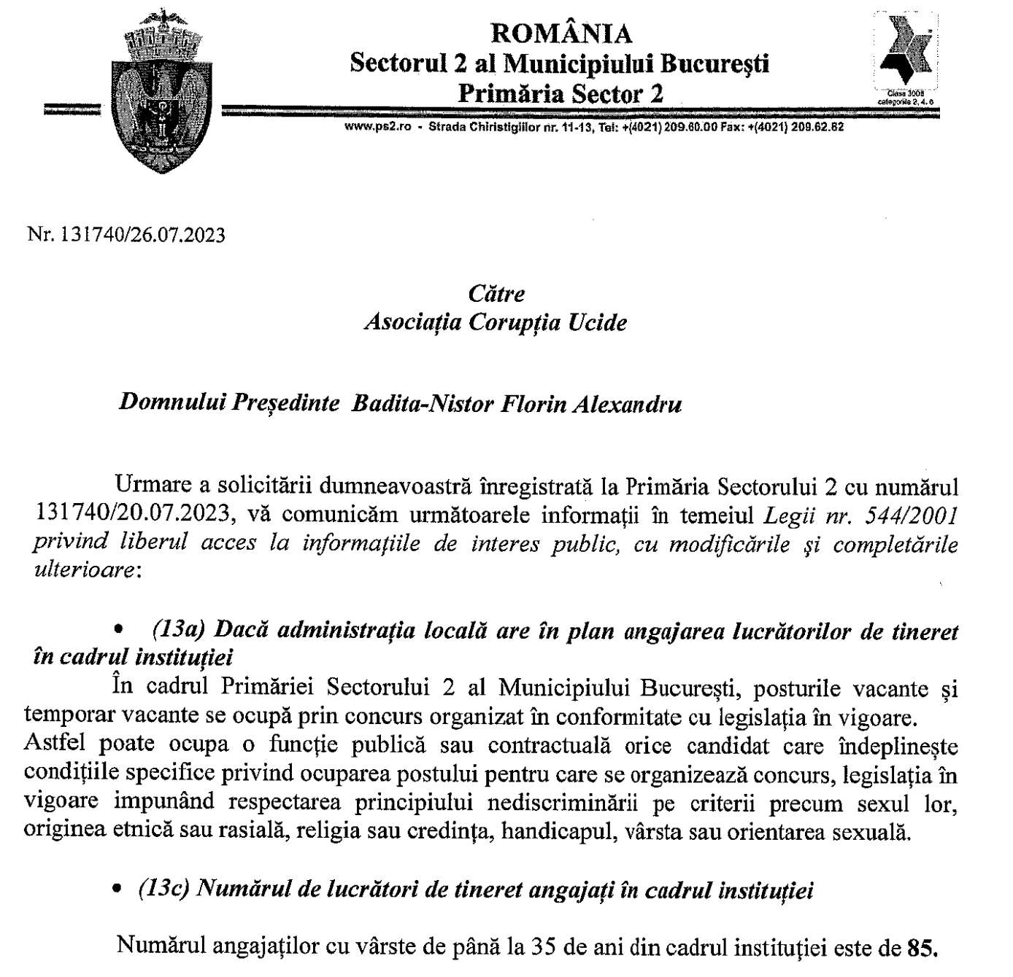
Nu au noțiunea de lucrător de tineret,
au răspuns cu numărul de persoane tinere angajate în instituție.

Slide 47
Cercetare realizata de Florin Badita-Nistor
Presedinte
Asociatia Coruptia Ucide
facebook.com/coruptia.ucide
P.S. Avem nevoie de persoane care sa ne ajute sa procesam cele 600 de răspunsuri, dacă poți sa ajuti completeaza acest formular.
https://forms.gle/oWKkYvdMWvPJFVPT8

